Slide 1
Estatística aplicada a ensaios clínicos
RAL - 5838
Luís Vicente Garcia
lvgarcia@fmrp.usp.br
Faculdade de Medicina de Ribeirão Preto

Slide 2
Estatística aplicada a ensaios clínicos
aula 8

Slide 3
Se tiver que ir
Vá com um sorriso
Coringa

Slide 4
Teorema do Limite Central

Slide 5
Distribuição Amostral de Médias
População
X
X
X
X
X
X
X
X
X
X
X
X
X
X
X
X
X
X
X
X
X
X
X
X
X
X
X
X
X
X
X
X
X
X
X
X
X
X
X
X
X
X
X
X
X
X
X
X
X
X
X
X
X
X
X
X
X

Slide 6
Quantos minutos você estuda
por SEMANA ?
POPULAÇÃO:
ESTUDANTES DA UNIVERSIDADE SÃO PAULO
AMOSTRA 1: 500 ESTUDANTES
1
X = 101 min
AMPLITUDE: 0 a 240 min.

Slide 7
Quantos minutos você estuda
por SEMANA ?
POPULAÇÃO:
ESTUDANTES DA UNIVERSIDADE SÃO PAULO
AMOSTRA 2: 500 ESTUDANTES
2
X = 109 min
AMPLITUDE: 10 a 220 min.

Slide 8
Quantos minutos você estuda
por SEMANA ?
POPULAÇÃO:
ESTUDANTES DA UNIVERSIDADE SÃO PAULO
AMOSTRA 3: 500 ESTUDANTES
3
X = 105 min
AMPLITUDE: 5 a 215 min.

Slide 9
Quantos minutos você estuda
por SEMANA ?
POPULAÇÃO:
ESTUDANTES DA UNIVERSIDADE SÃO PAULO
AMOSTRA 97: 500 ESTUDANTES
97
X = 103 min
AMPLITUDE: 9 a 202 min.

Slide 10
Quantos minutos você estuda
por SEMANA ?
POPULAÇÃO:
ESTUDANTES DA UNIVERSIDADE SÃO PAULO
AMOSTRA 98: 500 ESTUDANTES
98
X = 112 min
AMPLITUDE: 6 a 230 min.

Slide 11
Quantos minutos você estuda
por SEMANA ?
POPULAÇÃO: 98 amostras x 500 participantes
49.000 participantes
M
M = 99,75 min
AMPLITUDE: 0 a 240 min.

Slide 12
distribuição das médias de cada amostra
X
f
X
f
111
110
109
108
107
106
105
104
103
102
101
100
1
1
1
2
2
3
4
5
6
8
9
9
99
98
97
96
95
94
93
92
91
90
89
9
8
7
6
5
4
3
2
1
1
1

Slide 13
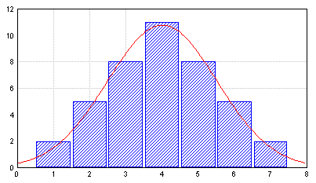
DISTRIBUIÇÃO DAS MÉDIAS AMOSTRAIS

Slide 14
Distribuição de Médias Amostrais
A distribuição de
médias amostrais
aproxima-se de uma
distribuição normal.

Slide 15
Distribuição de Médias Amostrais
A média de uma distribuição
de médias amostrais é igual à
verdadeira média populacional

Slide 16
Distribuição de Médias Amostrais
O desvio padrão de uma
distribuição de médias
amostrais é menor do
que o desvio padrão da
população.

Slide 17
Amostras e Populações
Amostra A
96
99
56
52
x = 75,75
Amostra B
40
86
56
67
x = 62,25
Amostra C
72
96
49
56
x = 68,25
M = 71,55

Slide 18
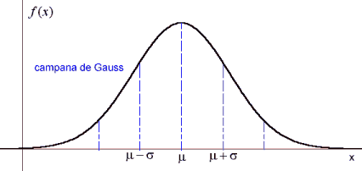
62,25
68,25
75,75
71,55

Slide 19
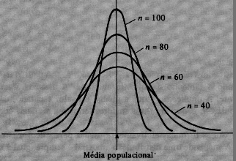

Slide 20
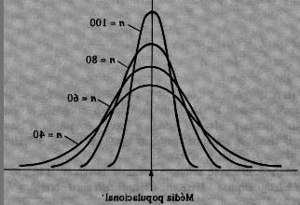
Desvio padrão diminui
conforme
o tamanho da amostra
aumenta

Slide 21
Distribuições amostrais
Uma distribuição amostral é a distribuição de probabilidade de uma estatística da amostra formada quando amostras de tamanho n são colhidas várias vezes de uma população. Se a estatística da amostra for a sua média simples, a distribuição será uma distribuição amostral de médias das amostras.
Amostra
Amostra
Amostra
Amostra
Amostra
Amostra
A distribuição amostral consiste nos valores das médias da amostra,

Slide 22
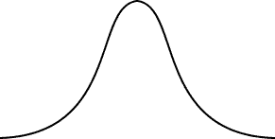
Teorema do Limite Central
Se uma amostra n ≥ 30 for tirada de uma população com qualquer tipo de distribuição, média =
e desvio padrão =
x
as médias da amostras terão distribuição normal.
Média:
Desvio padrão:

Slide 23
Teorema do Limite Central
Se uma amostra de qualquer tamanho for tirada de uma população com distribuição normal, média = e desvio padrão =
x
a distribuição das médias da amostra de tamanho n será normal,
com média
e desvio padrão

Slide 24
Desvio-padrão
da distribuição amostral
de médias
σ_{M}
=
σ_{x}
n
√

Slide 25
TEOREMA DO LIMITE CENTRAL
Se a população sob amostragem
tem distribuição normal,
a distribuição das médias amostrais
será normal para todos os tamanhos da amostra.

Slide 26
TEOREMA DO LIMITE CENTRAL
Se a população básica é não normal,
a distribuição das médias amostrais
será aproximadamente normal para
grandes amostras

Slide 27
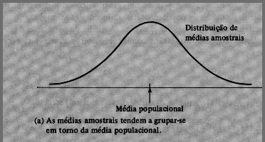
TEOREMA DO LIMITE CENTRAL

Slide 28
TEOREMA DO LIMITE CENTRAL

Slide 29
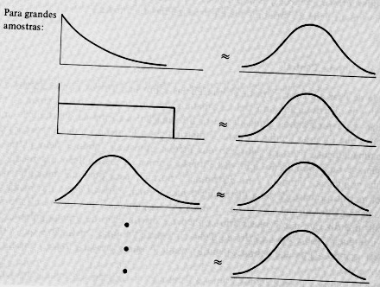
TEOREMA DO LIMITE CENTRAL
n > 30

Slide 30
Aplicação
Uma população pediátrica muito grande tem média 20 e desvio-padrão 1,4.
Extraindo-se uma amostra de 49 crianças, responda:
Qual a média da distribuição amostral ?
Qual o desvio padrão da distribuição amostral ?
Qual a porcentagem de possíveis médias amostrais que diferirão
por mais de 0,2 da média da população ?

Slide 31
Aplicação
Uma população pediátrica muito grande tem média 20
e desvio-padrão 1,4.
Extraindo-se uma amostra de 49 crianças, responda:
Qual a média da distribuição amostral ?
Qual o desvio padrão da distribuição amostral ?
Qual a porcentagem de possíveis médias amostrais que diferirão
por mais de 0,2 da média da população ?
X = μ = 20

Slide 32
Aplicação
Uma população pediátrica muito grande tem média 20
e desvio-padrão 1,4.
Extraindo-se uma amostra de 49 crianças, responda:
Qual a média da distribuição amostral ?
Qual o desvio padrão da distribuição amostral ?
Qual a porcentagem de possíveis médias amostrais que diferirão
por mais de 0,2 da média da população ?

Slide 33
Desvio padrão da distribuição
Amostral de Médias
σ_{M}
=
σ_{x}
n
√

Slide 34
Desvio padrão da distribuição
Amostral de Médias
1,4
σ_{M}
0,2
=
σ_{x}
n
√
49

Slide 35
Aplicação
Uma população pediátrica muito grande tem média 20 e
desvio-padrão 1,4.
Extraindo-se uma amostra de 49 crianças, responda:
Qual a média da distribuição amostral ?
Qual o desvio padrão da distribuição amostral ?
Qual a porcentagem de possíveis médias amostrais que diferirão
por mais de 0,2 da média da população ?

Slide 36
15,87
15,87
34,13
34,13
19,8
20
20,2
31,74

Slide 37
Distribuição de Proporções Amostrais
A média (proporção média) de uma
distribuição amostral é sempre igual à
proporção populacional
p_{amostra} = p_{população}

Slide 38
Desvio padrão da distribuição
Amostral de Proporções
√
p(1 – p)
=
σ_{p}
n

Slide 39
Aplicação
Uma população de adultos apresenta
10% de fumantes. Qual a
probabilidade de extrairmos uma amostra
de 100 pessoas com 17% ou
mais de fumantes ?

Slide 40
Desvio padrão da distribuição
Amostral de Proporções
√
p(1 – p)
0,1
1-10
0,03 = 3%
=
σ_{p}
n
100

Slide 41
Z = 2,33
34,13
34,13
17
7
10
13
Área< 1%

Slide 42
Distribuição de Amostral
do número de ocorrências
A distribuição amostral do
número de ocorrências
aproxima-se de uma
distribuição normal (p/ n>20)

Slide 43
Distribuição de Amostral
do número de ocorrências
Distribuição Amostral Média Desvio Padrão
√
Proporções p p(1-p)/n
√
Numero ocorrências np np(1-p)

Slide 44
Aplicação
Uma população de adultos apresenta
60% de fumantes. Qual a média
e o desvio padrão de uma amostra
de 600 pessoas ?

Slide 45
Aplicação
Uma população de adultos apresenta
60% de fumantes. Qual a média
e o desvio padrão de uma amostra
de 600 pessoas ?
Média = np = 600.60= 360
√
√
√
Desvio padrão =
np(1-p)
=
600.60(0,40)
=
144
12

Slide 46
Aproximações normais para as distribuições binomiais

Slide 47
34% dos brasileiros têm sangue tipo A⁺. Se 500 brasileiros forem selecionados aleatoriamente, qual é a probabilidade de ao menos 300 terem sangue tipo A⁺?
você poderia calcular a probabilidade de exatamente 300, exatamente 301… exatamente 500 brasileiros terem sangue tipo A⁺ e depois somar as probabilidades.
Ou… usar as probabilidades de curva normal para aproximar as probabilidades binomiais.
Se np ≥ 5 e nq ≥ 5, a variável aleatória binomial x tem distribuição aproximadamente normal com:
e

Slide 48
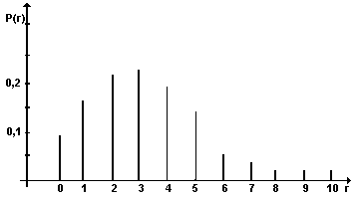
Distribuição normal como aproximação da binomial

Slide 49
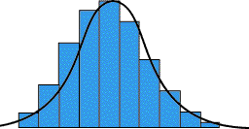
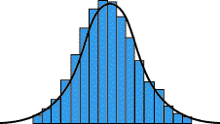
n = 5
p = 0,25, q = 0,75
np = 1,25 nq = 3,75
0
1
2
3
4
5
n = 20
p = 0,25
np = 5 nq = 15
0
1
2
3
4
5
6
7
8
9
1
0
1
1
1
2
1
3
1
4
1
5
1
6
1
7
1
8
1
9
2
0
n = 50
p = 0,25
np = 12,5
nq = 37,5
0
10
20
30
40
50

